Slide 1
Интернет - маганзин
Проект Яндекс Лицея

Slide 2


Технологии
При разработке данного проекта мы использовали библиотеки Flask, Flask_wtf, SQLalchemy, SQLAlchemy-serializer, wtf_forms.

Slide 3
Приобретённые знания
За время работы над проектом мы научились создавать дизайн страниц, а также их работать с их ‘background’. Также мы получили знания о работе с библиотеками Flask, SQLAlchemy, Jinja.

Slide 4
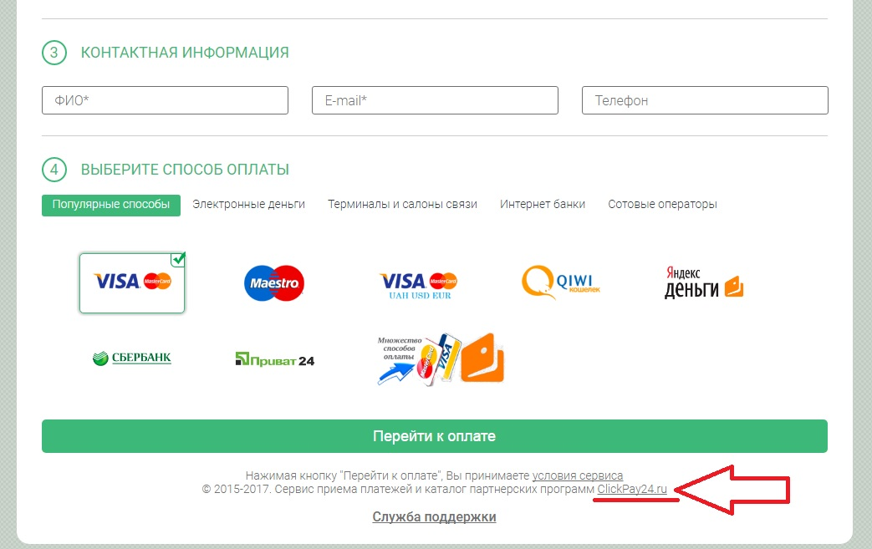

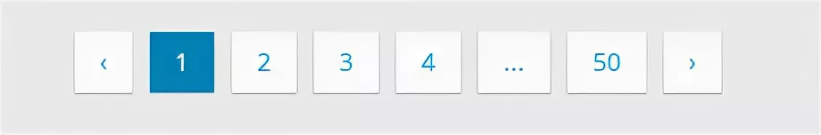
Что можно доделать
Можно добавить: оплату товара, поиск по сайту, пагинация.

Slide 5

Цель нашей работы
Сделать удобный интернет магазин для приобретения нужных товаров не выходя из дома.

Slide 6
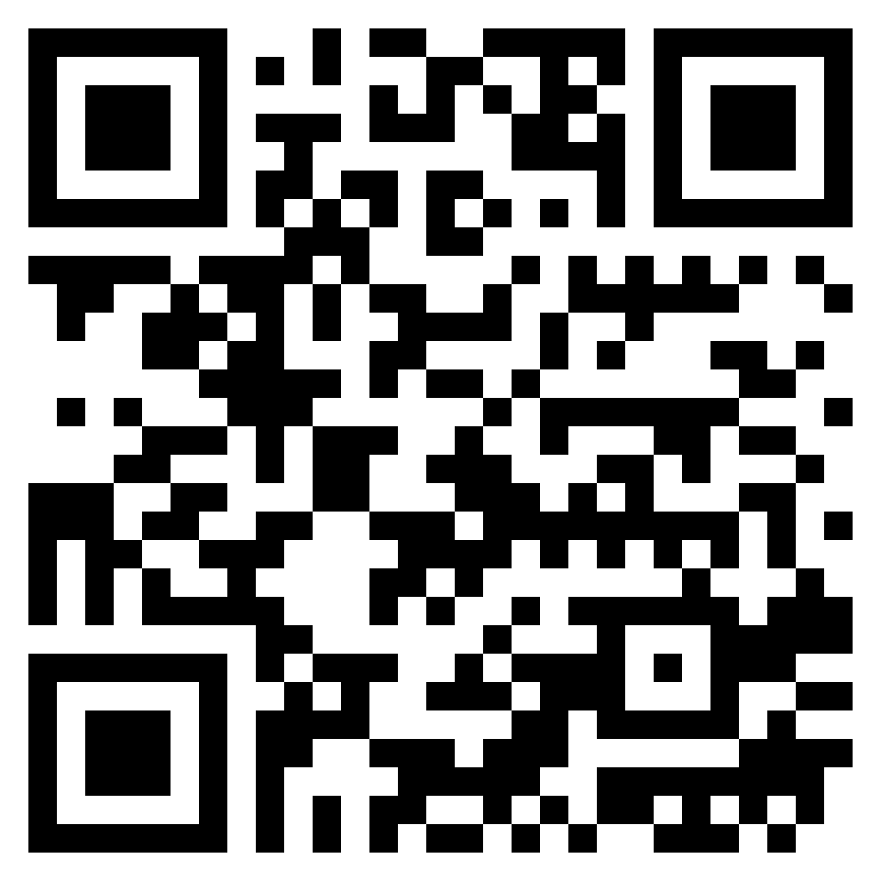
Feedback
https://global-childish-pair.glitch.me

